Slide 1


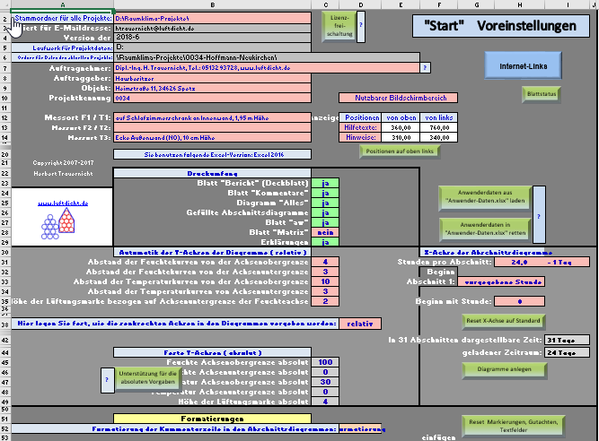
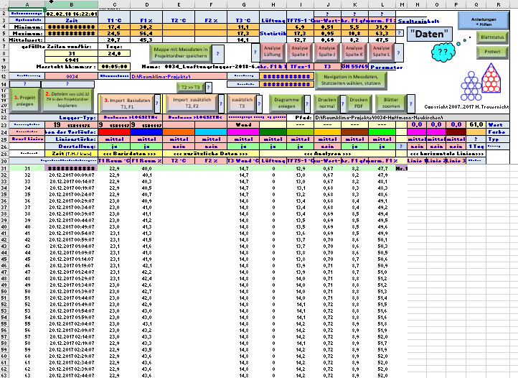
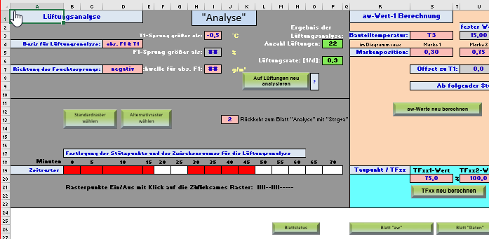
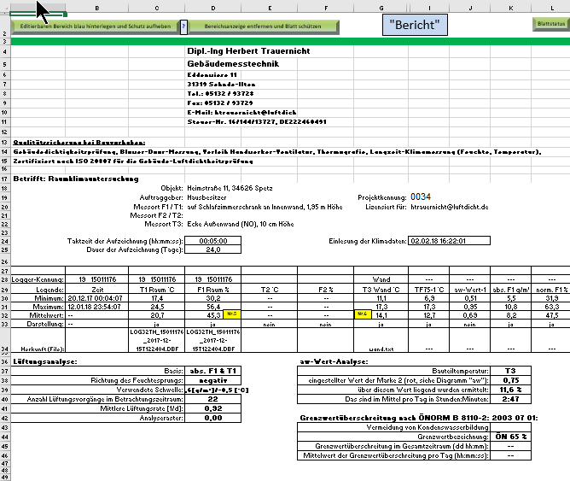
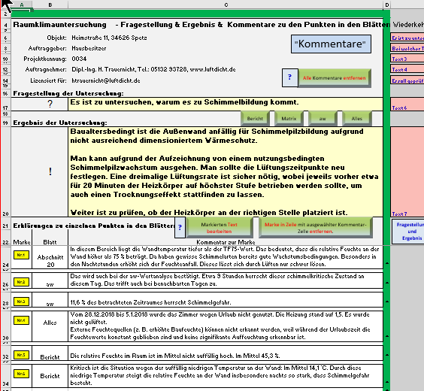
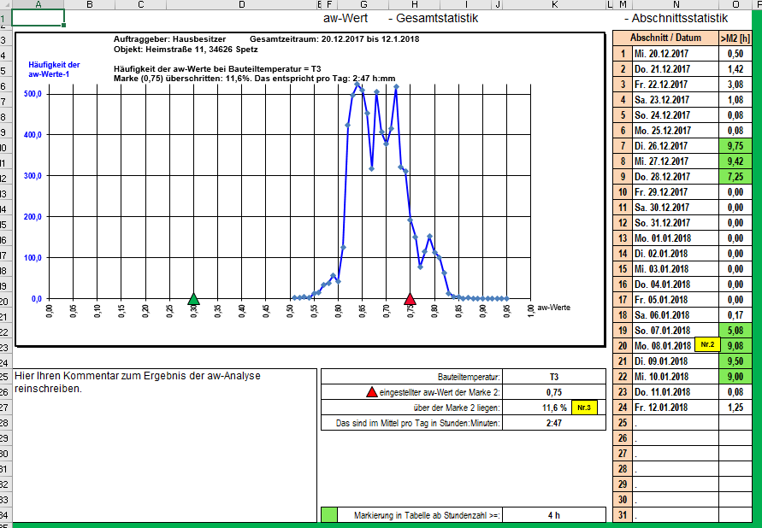
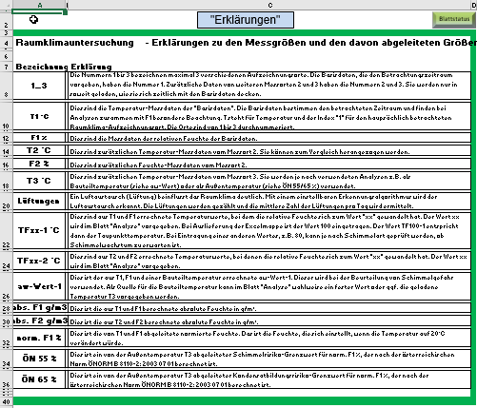
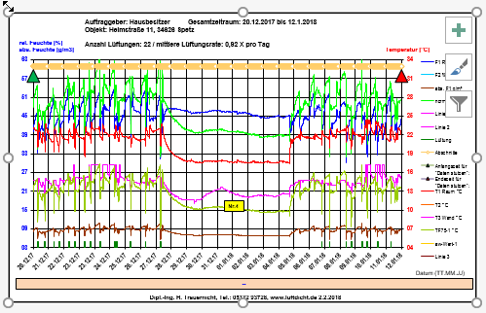
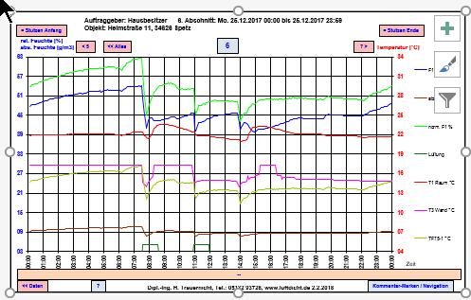
Information zur Lüftungslogger-Excelmappe von www.luftdicht.de
Lektion „Die Blätter“
Dieser Pfeil:
und ein Textblock mit variablen Inhalten sind nicht normaler Bestandteil der Excelmappe.
Sie dienen der Hervorhebung bzw. der Beschreibung des gerade erklärten Details in der folgenden Präsentation.

Slide 2
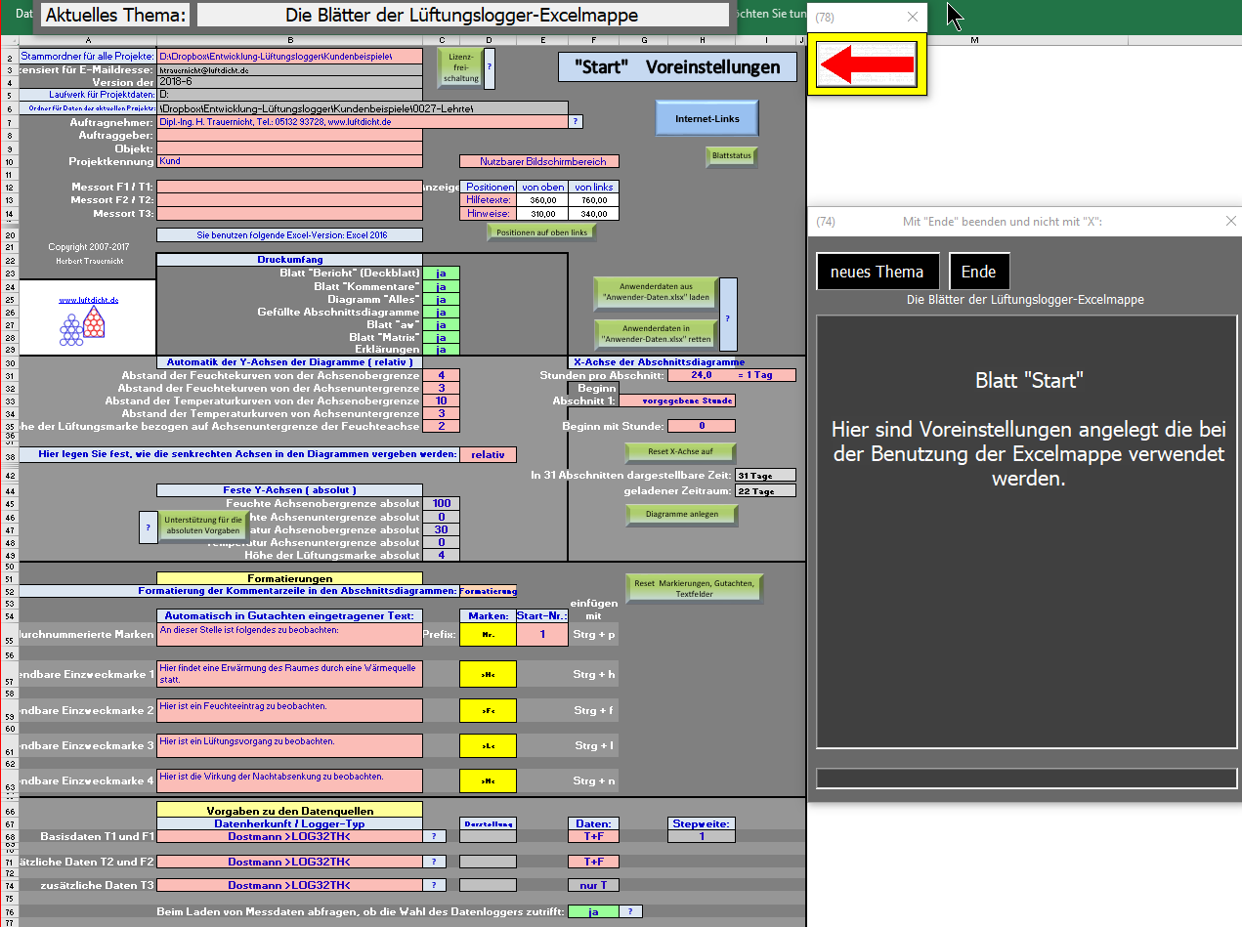
„Start“

Slide 3
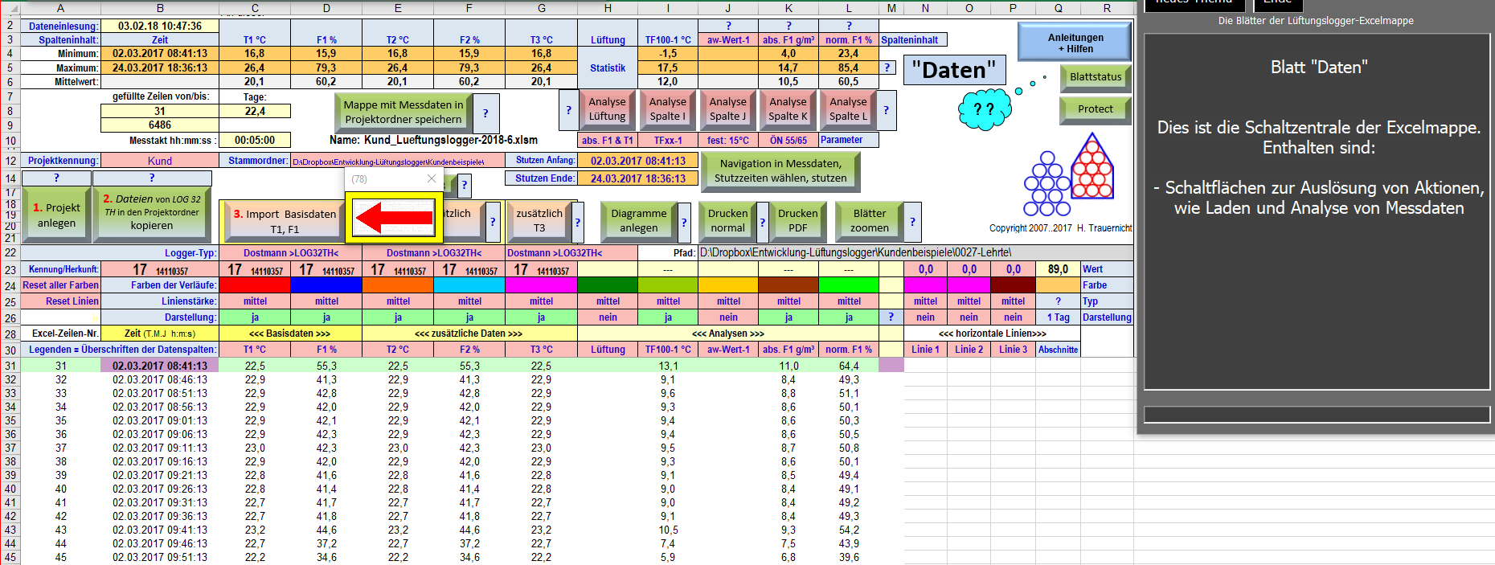
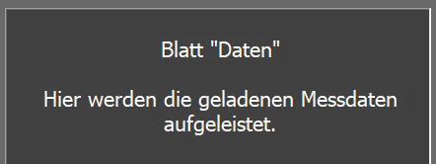
„Daten“

Slide 4
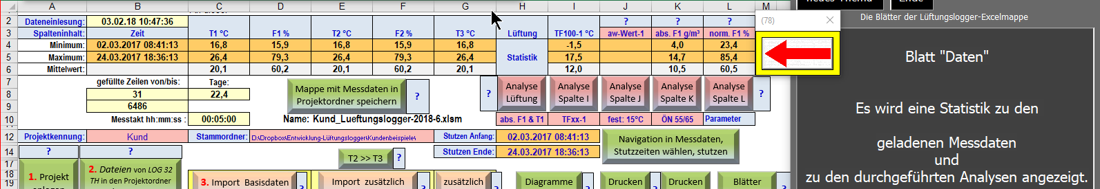
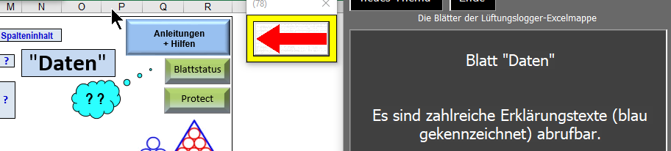
„Daten“

Slide 5
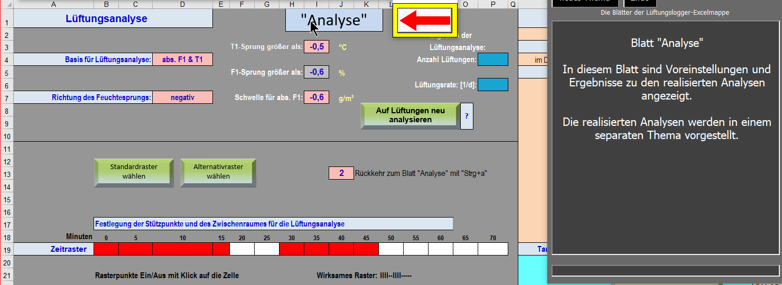
„Analyse“

Slide 6
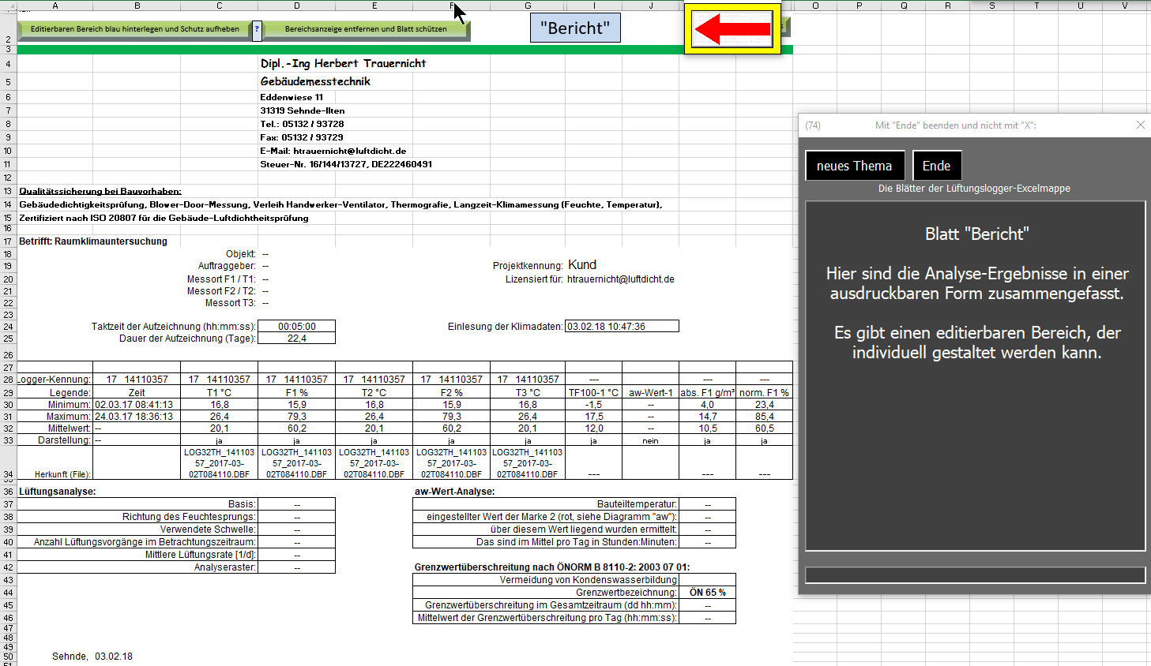
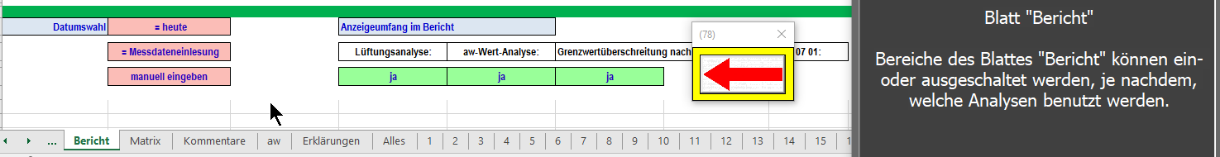
„Bericht“
(ausdruckbar)

Slide 7
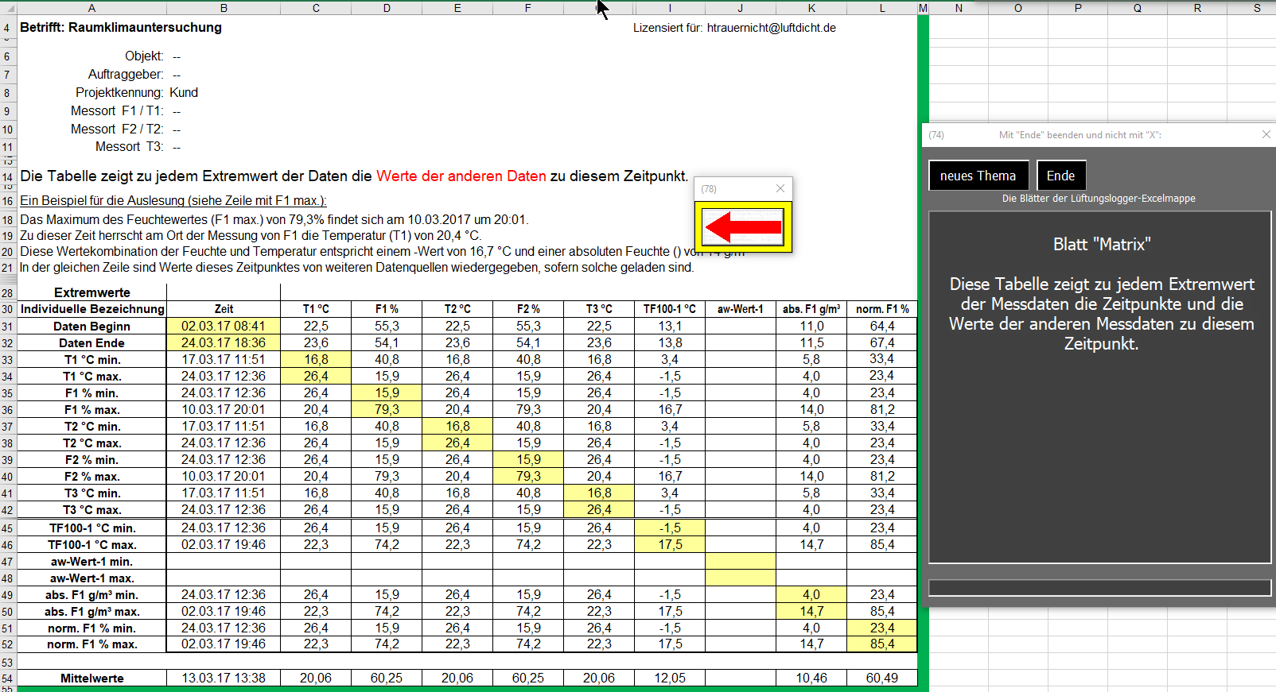
„Matrix“
(ausdruckbar)

Slide 8
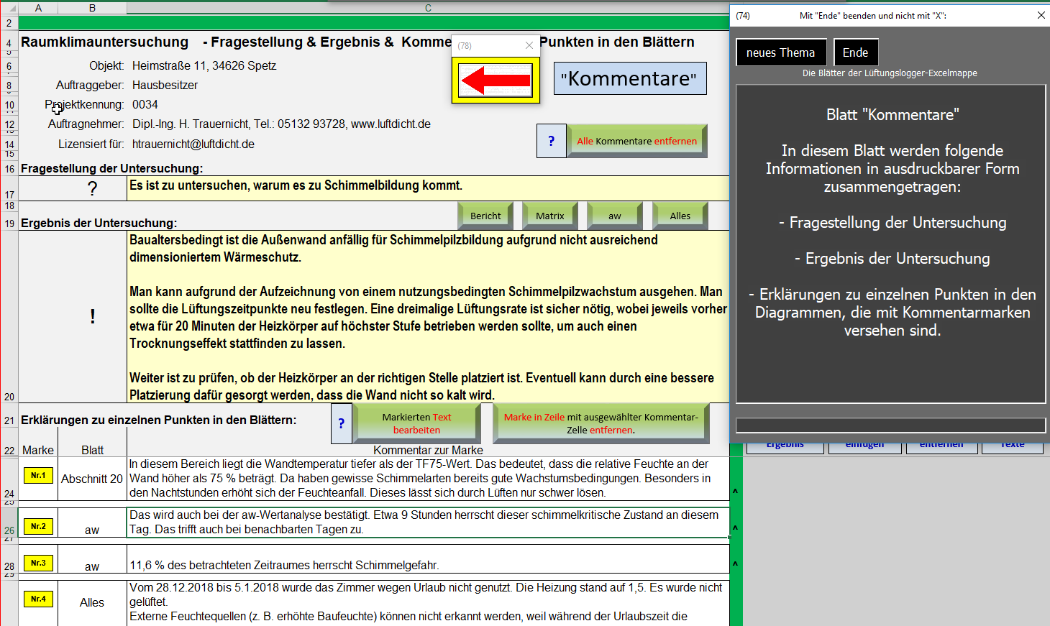
„Kommentare“
(ausdruckbar)

Slide 9
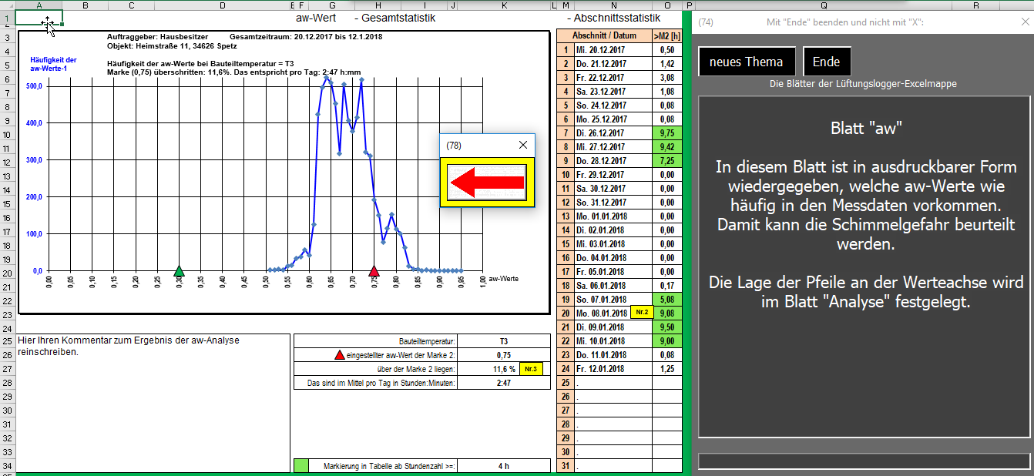
„aw“
(ausdruckbar)

Slide 10
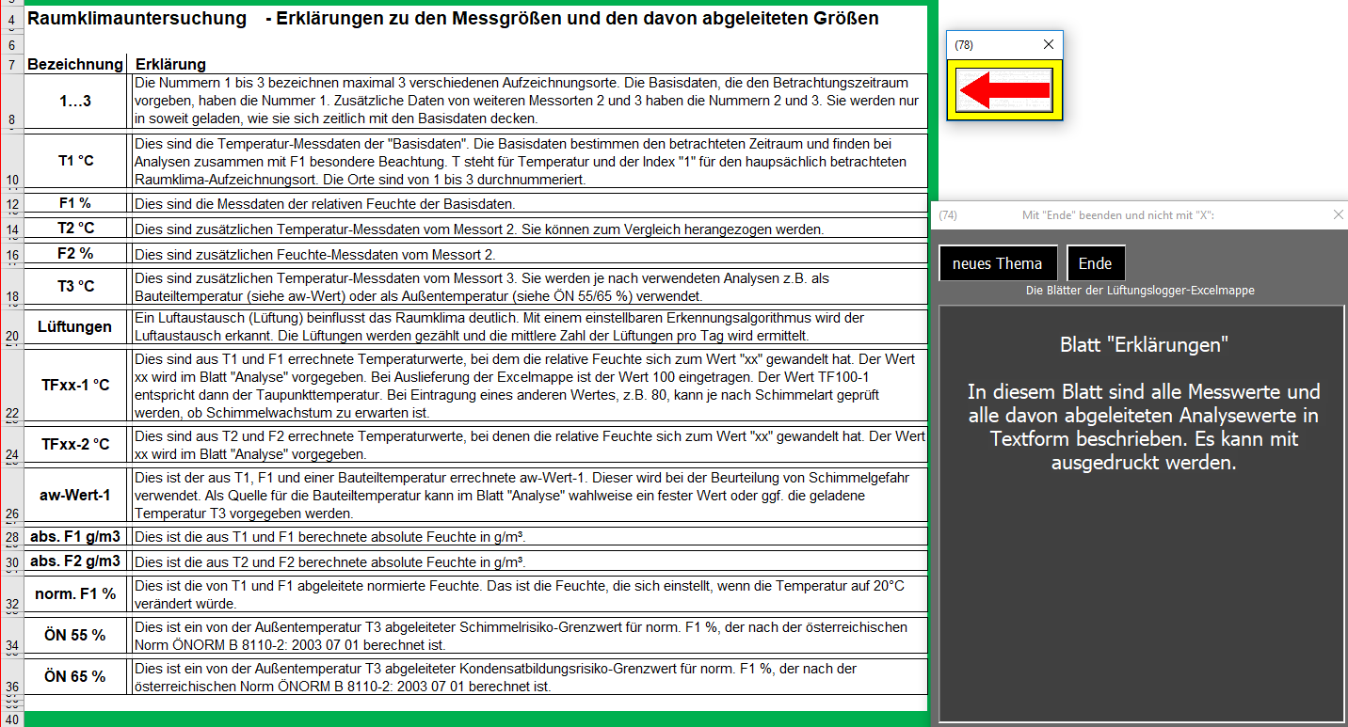
„Erklärungen“
(ausdruckbar)

Slide 11
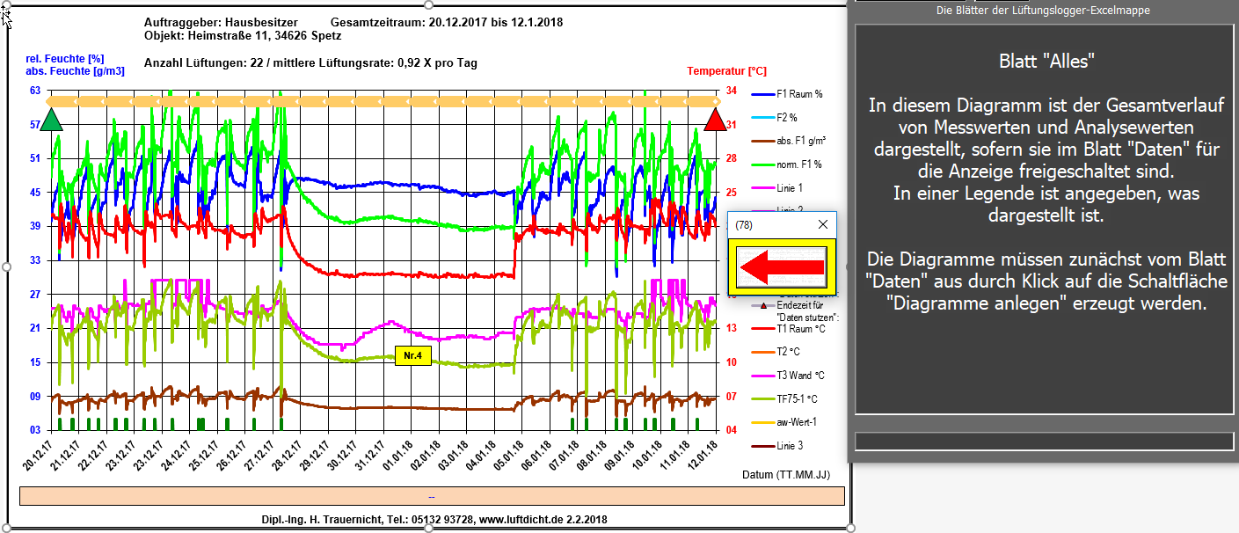
„Alles“
(ausdruckbar)

Slide 12
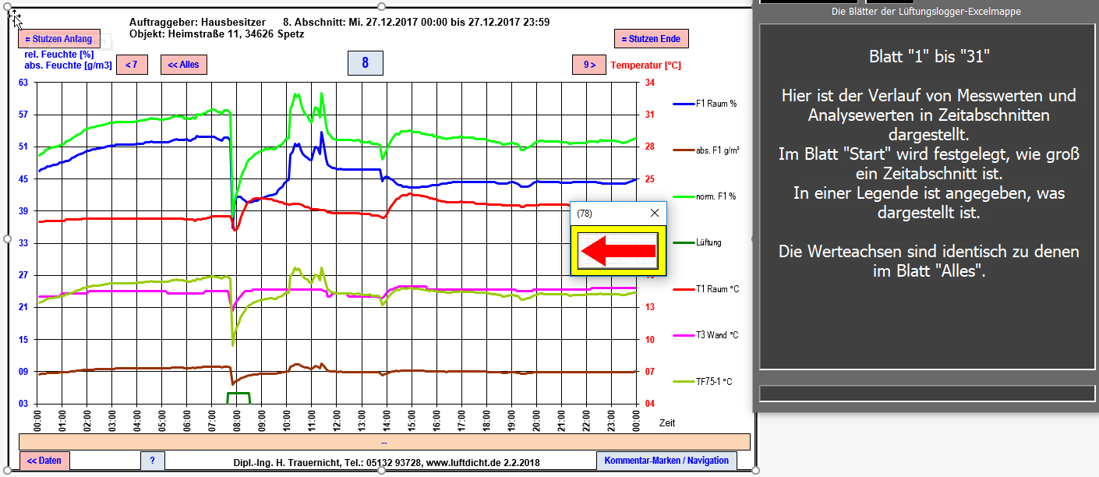
„1“ bis „31“
(ausdruckbar)

Slide 13
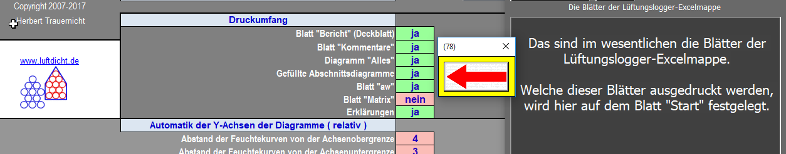
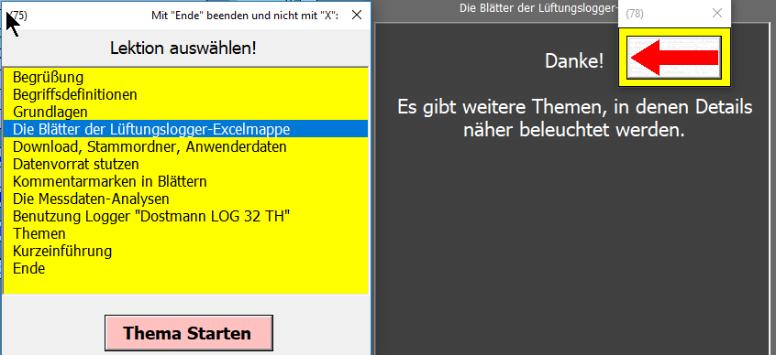

Slide 14
Danke für die Aufmerksamkeit
und viel Erfolg mit der
Lüftungslogger-Excelmappe!
Mir freundlichem Gruß
Herbert Trauernicht
Bei Fragen wenden Sie sich bitte an mich.
################################
Dipl.-Ing. Herbert Trauernicht
Gebäudemesstechnik
Eddenwiese 11
31319 Sehnde
Tel.: 05132 93728
E-Mail: htrauernicht@luftdicht.de
Internet: www.luftdicht.de
Forum: www.luftdicht-forum.de
################################

